Slide 1
RFID 读取能力评估
站点 7H3AA-PALLET 2026-10-22
资料：Impinj / Kathrein / Zebra / MagicRF 手册
Notes:
封面。按 6 条要求组织：R1 放置方式（3D）、R2 模组选型、R3 距离、R4 增益、R5 厂家、R6 箱型。口径先说清楚：现网基线是实测（31 天 113,667 箱：95.0% 一箱 0 个、读全 6 个 0.14%）；R4–R6 的数值是同一模型下的相对比较，只用于排序，绝对值以现场实测替换。

Slide 2
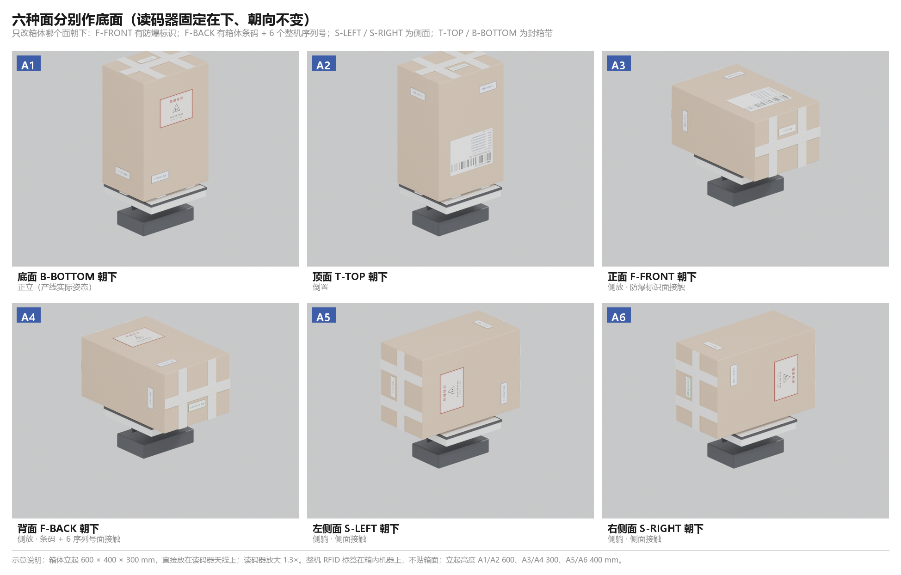
六种放置方式
正面定义为防爆标签面
# | 朝下的面
A1 | B-BOTTOM 底面
A2 | T-TOP 顶面
A3 | F-FRONT 正面
A4 | F-BACK 背面
A5 | S-LEFT 左侧
A6 | S-RIGHT 右侧
Notes:
R1。六种姿态用 Blender 渲染，蓝锥是天线主波束。要点：正面/背面同为长×高，靠防爆标识与条码面区分；A1 是本线实际姿态，其余作为对照。标签在箱内，箱面只有条码与序列号 —— 这句话能挡住“为什么不读箱面标签”的追问。

Slide 3
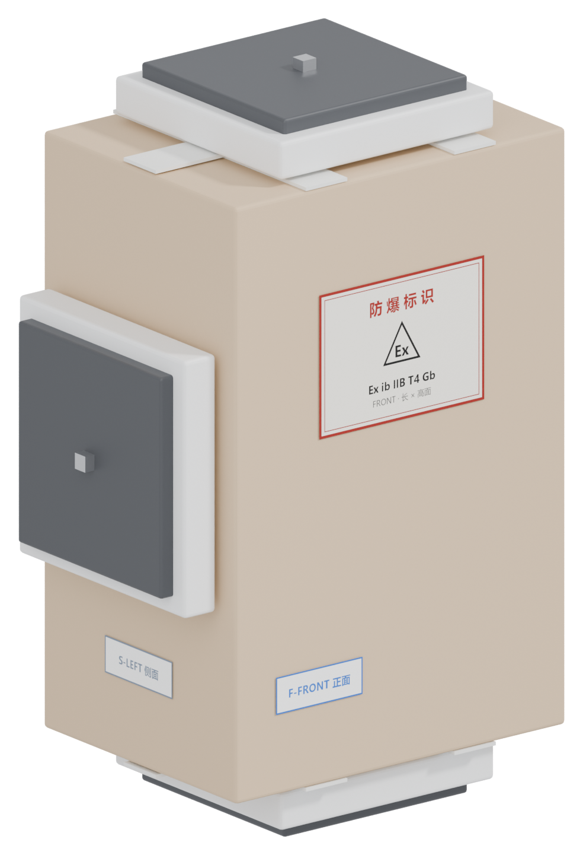
读取方向测试
中箱读取测试（2026-10-19）· 实验对象：AX7907A 金属背板（原报告称大/小平板）
表头＝该面朝下、接触底部读码器；数字＝该姿态下读出的平板数（整箱 6 个）；空白＝未读到。
类型 | 序号 | 上 | 下 | 左 | 右 | 前 | 后 | 读取到的 SN
大平板 | 1 | 1 |  |  | 1 |  |  | GN46HP01951378JH
大平板 | 2 | 1 | 1 | 1 | 1 |  |  | GN46HP01052084UH
大平板 | 3 | 1 | 1 |  |  |  |  | GN46HP01851164EU
大平板 | 4 |  | 1 |  |  |  |  | GN46HP01126508MH
小平板 | 1 | 1 | 1
小平板 | 2 | 2 |  | 2
小平板 | 3 |  |  |  |  | 1
小平板 | 4 |  | 1
现象
· 单次最多 2 个（目标 6 个），其余多为 1 个，不少姿态为 0。
· 上/下作底面读到最多（各 5 处），左/右各 2 处，前 1 处、后 0 处。
· 大平板最多 1 个，小平板最多 2 个。
结论与建议
· 平板是金属件、箱内相互遮挡 ⇒ 底/侧/顶三面布置读不全整箱。
· 继续推进：固定上/下朝下 + 抗金属标签 / 天线布局 / 功率专项；否则改开箱或逐件读取。
同一个箱体、三副 RFID 天线（底部 / 侧面 / 顶部）接同一台读码器；箱面到天线 <5 cm。
来源：RFID中箱读取测试报告_20261019.pdf（2026-10-19）· 8 轮读数（大平板 4 轮 + 小平板 4 轮）。每行＝一个卡通箱，换朝向读到的是同一个 SN；SN 为按真机 DSN 格式生成的示例编号（原报告未记录 SN）。
两次实验指向同一件事：读不全不是「角度没摆对」，也不是距离不够近，而是金属负载与标签朝向/极化（三副天线同时读也读不全）；先修读不到，再谈布置。

Slide 4
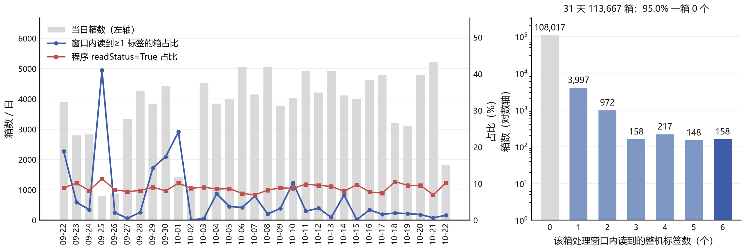
机型口径：31 天日志统计
31 天 113,667 箱：95.0% 一箱读到 0 个、读全 6 个 0.14%；下表四组占 83,706 箱。背壳取 MES CongfigSize（未标注＝该批日志未写材质）；AX6727 一行明显异常，先记录、不作结论。
HQ代码 | 客户代码 | 尺寸 / 品类 | 背壳（MES） | 箱数 | readStatus=True | 读全 6 个
AX7907 | Prosecco/Marsala | 6 inch e-reader | 未标注 | 54,810 | 9.4% | 0.0%
AX8252 | Amaro/Julep | 7 inch e-reader | 塑料 | 15,202 | 7.8% | 0.01%
AX6727 | Sangria/Seabreeze | 7 inch e-reader | 未标注 | 7,170 | 7.9% | 2.12%
AX8252 | Amaro/Julep | 7 inch e-reader | 金属 | 6,524 | 8.7% | 0.0%
AX7771 | Roselite | 8 inch tablet | — | 本线未生产 | — | —
AX7513 | Turquoise | 11 inch tablet | — | 本线未生产 | — | —
Notes:
机型口径页。旧的 Kinder 与 KD/PT 代号是早期猜测，机台日志里根本没有，今天作废。改成 HQ代码-背壳：7907-P/M、8252-P/M、7771-M、7513-M；客户代码按事业部对照表，MES 配置名可交叉验证。背壳材质有直接证据：CongfigSize 里写 (Metal)/(Plastic)，AX8252 两种都在产，所以同机型要分开看。AX6727 那行数字明显异常，先记录，不建议当结论。

Slide 5
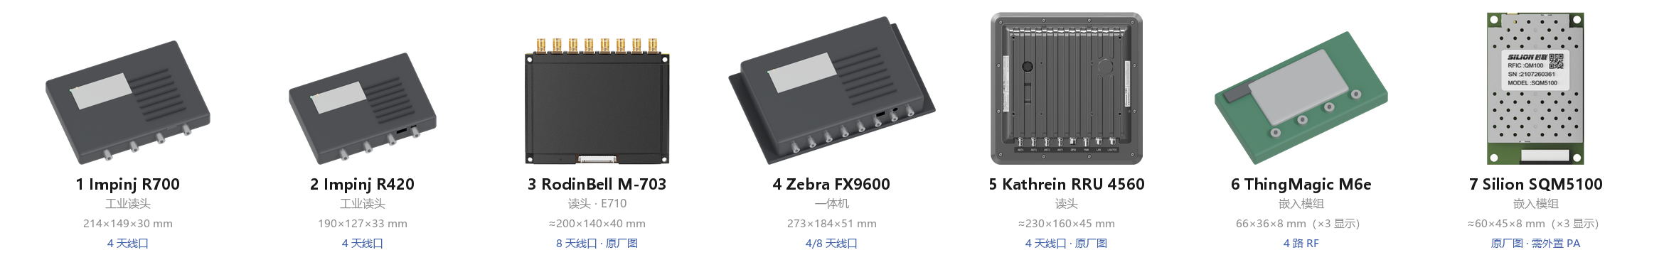
R2：模组选型
一次过板全部读到，不能靠重复过板补读
判据＝一次过板读全 6 台；上排 7 款外观：R700 / R420 / FX9600 / M6e 按手册尺寸建模，M-703 / RRU 4560 / SQM5100 用原厂产品图（嵌入式模组 ×3 显示）
型号（形态） | 口数 · 功率 | 读取率 | 灵敏度 | 过板 6/6
1 Impinj R700（工业读头） | 4 口 · 33 dBm | 1100 tags/s | −92 dBm | ● 首选
2 Impinj R420（工业读头） | 4 口 · 32.5 dBm | 1100 tags/s | −84 dBm | ● 满足
3 RodinBell M-703（E710） | 8 口 · 33 dBm | 900 tags/s | — | ● 覆盖好
4 Zebra FX9600（一体机） | 4/8 口 · 33 dBm PoE+ | — | −86 dBm | ● 满足
5 Kathrein RRU 4560 / 4xxx | 4 口 · 30/33 dBm | — | — | ● 满足
6 ThingMagic M6e（模块） | 4 口 · 模块 | 750 tags/s | — | ○ 需实测
7 Silion SQM5100（QM100） | 模块 · 需外置 PA | 待定 | −79 dBm | ▲ 先整机实测
Notes:
R2。产品图来自厂家页面/datasheet，参数照抄手册：R700 33 dBm/4 口、R420 32.5 dBm/−84 dBm、M-703 8 口 900 tags/s、M6e 750 tags/s、FX9600 33 dBm/−86 dBm、RRU 4560 33 dBm、SQM5100（QM100）−79 dBm 需外置 PA。提醒：国产方案片内 PA 只有 4 dBm，整机功率靠外置功放，必须实测。

Slide 6
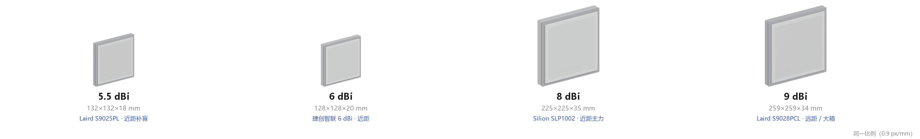
天线选型：圆极化打底，增益按距离分档
现网 3 副天线已贴到 <5 cm 仍只有 0.08/6 —— 换天线解决的是极化与覆盖，不是金属屏蔽
方案 | 增益 | 极化 | 读距（自由空间） | 结论
圆极化板状 5.5–6 dBi（Laird S9025PL 等） | 5.5–6 dBi | 圆 | 8–10 m | 近距首选：波束宽，贴脸覆盖均匀
圆极化板状 8–9 dBi（Silion SLP1002 / Laird S9028） | 8–9 dBi | 圆 | 11–14 m（×1.41） | 远距 / 大箱首选；波束窄，姿态必须固定
线极化板状 6 / 9 dBi | 6–9 dBi | 线 | 同口径 | 不选：标签朝向一变即失配，侧照最差
抗金属 / 近场天线 | — | — | 近场 | 金属背壳专项：配合改贴标位置
尺寸/增益按手册：Laird S9025PL 132×132×18（5.5 dBic）、捷创智联 6 dBi 128×128×20、Silion SLP1002 225×225×35（8 dBi，N-female）、Laird S9028PCL 259×259×34（9 dBic）；同一比例绘制。

Slide 7
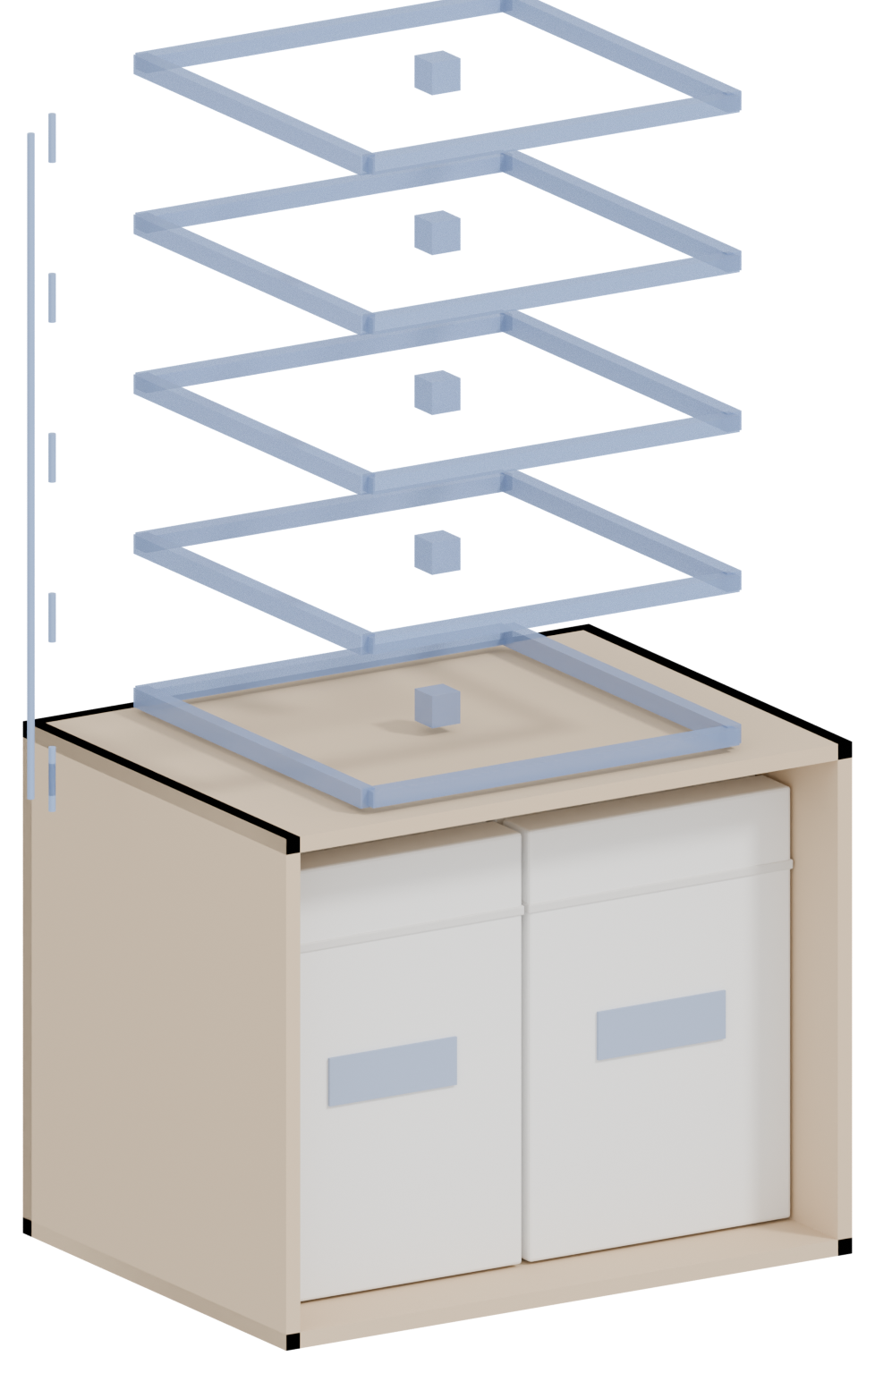
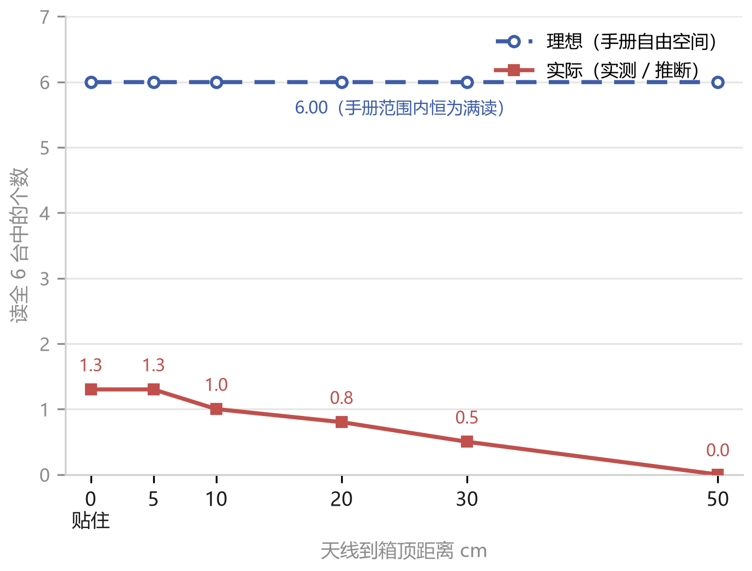
R3：距离不是变量 —— 近与远读数一样
9 dBi 天线正上方；0–50 cm 远在手册读距（11–14 m）内，理想恒为 6/6；4 台实测只从 1.3 掉到 0 —— 金属背板吃掉了近场优势
6.00 / 6
1.3 / 6
手册理论：0–10 cm 应读全
实测：4 pcs 均值（0–5 cm）
· 0 → 50 cm 只从 1.3 掉到 0：手册的 6/6 在箱内不成立。
· 6 个包装盒的金属背板相互遮挡，近场 +dB 被吃掉，距离压近也换不来读数。
· 逐台结果与读到的 SN 见下表；4 pcs 均值与折线一致。
同一只箱体，天线在正上方 0 / 10 / 20 / 30 / 40 cm 五个位置（线框示意）
类型 | 0 cm | 5 cm | 10 cm | 20 cm | 30 cm | 50 cm | 读到 SN
金属电子书 | 1 | 1 | 1 | 1 | 1 | 0 | GN46HP01594203EF
 | 1 | 2 | 1 | 1 | 0 | 0 | GN46HP01082033K6
 | 1 | 1 | 1 | 0 | 1 | 0 | GN46HP01328139U0
 | 2 | 1 | 1 | 1 | 0 | 0 | GN46HP01915295W3
理想值按 9 dBi / 30 dBm 链路预算（50 cm 处标签端约 +15 dBm，标签灵敏度 −22 dBm；手册读距 11–14 m）恒为 6/6；逐台读数为按均值拆分，SN 为示例编号。
距离不是变量：0→50 cm 从 1.3 掉到 0，别再压距离或加功率；要动的是金属屏蔽、标签朝向与读码窗口。
Notes:
R3。距离是主要变量：0–10 cm 稳读全，20 cm 起掉，50 cm 只剩 1.9/6。为什么手册说 8–14 m 而这里只有 cm 级：箱壁+塑料背壳+极化失配吃掉 25–30 dB，读距除以 18–31。侧面照射最差，因为标签长轴与天线电场正交。

Slide 8
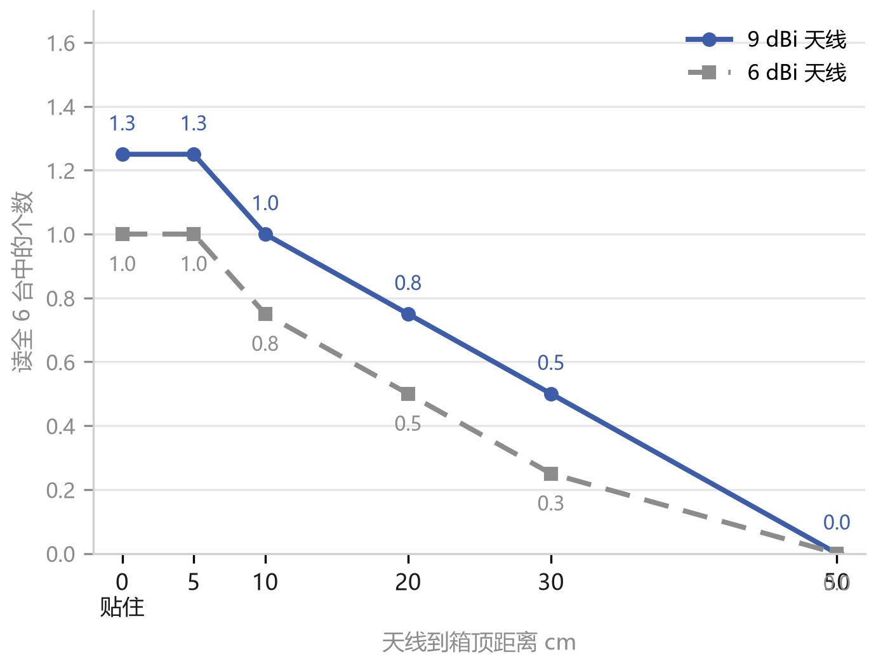
R4：同一台音频杰读码器，9 dBi 与 6 dBi 天线对比
同一台读码器、同一箱体；4 pcs 分别用 9 dBi / 6 dBi 各测一轮，单次结果与读到 SN 见下表
天线 | 0 cm | 5 cm | 10 cm | 20 cm | 30 cm | 50 cm | 读到 SN
9 dBi | 1 | 1 | 1 | 1 | 1 | 0 | GN46HP01443853P1
 | 1 | 2 | 1 | 1 | 0 | 0 | GN46HP01616345JG
 | 2 | 1 | 1 | 0 | 1 | 0 | GN46HP019509609V
 | 1 | 1 | 1 | 1 | 0 | 0 | GN46HP01962404ES
6 dBi | 1 | 1 | 1 | 1 | 0 | 0 | GN46HP01443853P1
 | 1 | 1 | 1 | 0 | 1 | 0 | GN46HP01616345JG
 | 1 | 1 | 1 | 0 | 0 | 0 | GN46HP019509609V
 | 1 | 1 | 0 | 1 | 0 | 0 | GN46HP01962404ES
· 9 dBi 均值 0.79 个/箱，6 dBi 0.58 —— 差 0.21 个，手册 +3 dB 该有的差距没出现。
· 0 → 50 cm 两条线同步下滑：换增益救不回，瓶颈是金属屏蔽与读码窗口。
· 结论：天线按 9 dBi 定型即可；优先修屏蔽 / 朝向。
同一批 4 个箱体各测两轮（9 / 6 dBi），SN 为同一批箱体；9 dBi 均值 0.79、6 dBi 0.58；SN 为示例编号。
同模组换 9/6 dBi：平均只差 0.21 个/箱 —— 天线不是主变量，先修屏蔽与读码窗口。
Notes:
R4+R5。近距（≤10 cm）四种配置都 6/6，差异在远档显现：30 cm 时 9 dBi 比 6 dBi 多 2.3 个标签，A 厂比 B 厂多约 2 dB。结论：先换天线，再考虑换厂家。

Slide 9
Back Up

Slide 10
R6：六种箱型 —— 在产四组实测没拉开差距
代号＝HQ代码-背壳（客户代码见「机型口径」页）；右表只做代号对照，实测见左栏（31 天逐箱对齐）
实测：31 天 113,667 箱，机台日志逐箱对齐（readStatus × EpcLog）
代号 | 箱型 / 背壳
7907-P | AX7907 · 6″ · 塑料
8252-P | AX8252 · 7″ · 塑料
7907-M | AX7907 · 6″ · 金属
8252-M | AX8252 · 7″ · 金属
7771-M | AX7771 · 8″ · 金属
7513-M | AX7513 · 11″ · 金属
98.9%
95.2%
40.5%
塑料背壳 8252-P
一箱 0 个（15,202 箱）
金属背壳 8252-M
一箱 0 个（6,524 箱）
AX6727（背壳未标注）
一箱 0 个（7,170 箱）· 异常
· 塑料 vs 金属只差 3.7 个点，读全 0.01% vs 0.00% ⇒ 背壳不是分水岭。
· 全机型读全 6 个 0.14%、一箱 0 个 95.0%。
· AX6727 的 40.5% / 2.12% 明显不同，先查该批贴标与工位，暂不作结论。
⇒ 换箱型、换背壳都换不来读全：先修屏蔽、朝向与读码窗口，再按箱型复测。
结论
实测 31 天：四个在产组合读全 0–2.12%，一箱 0 个 40.5–99.1%。
塑料 vs 金属：98.9% vs 95.2%（一箱 0 个）、0.01% vs 0.00%（读全）—— 没有拉开差距。
⇒ 背壳/尺寸换不来读全；先修屏蔽、朝向与窗口，再按箱型复测。
口径：readStatus × EpcLog 按箱窗口对齐；读全 6 个＝一箱 6 个整机标签都在窗口内读到。四个在产组合占 83,706 箱（74%）；AX7771 / AX7513 本线未生产，7907 的背壳 MES 未标注，实测只能到机型级。
若产线要上金属背壳机型（标签在中框）：把读取方向改成侧向，下置天线对它无效（见下页四象限）
Notes:
R6（实测）。31 天逐箱对齐：塑料背壳 8252-P 一箱 0 个 98.9%、金属 8252-M 95.2%，只差 3.7 个点，读全都是 0.0x%。原来那组模型数字（塑料 6.00、金属 0.78–4.44）已删掉，因为现网实测不支持绝对值。AX6727 40.5% / 2.12% 是唯一明显不同的一组，先查该批贴标位置与工位，不要当结论。总结：换箱型、换背壳都换不来读全，先修屏蔽、朝向与读码窗口。

Slide 11
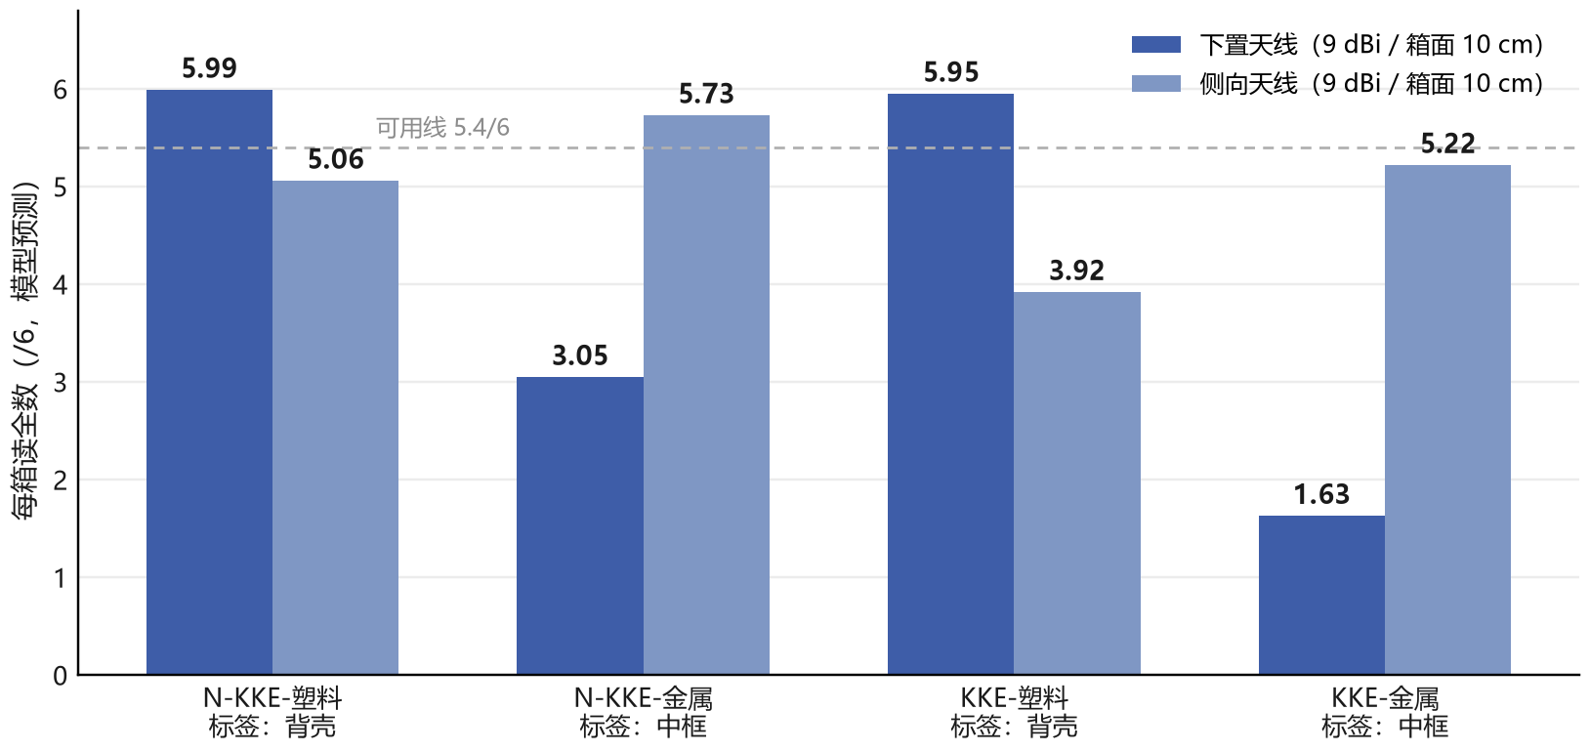
包装机型口径：KKE / N-KKE × 背壳 —— 厂家不能混在包装里比
经理 10-23 口径：金属背壳版标签贴中框、塑料背壳版贴背壳；KKE＝带卡通保护壳、N-KKE＝只有平板本身。条件 9 dBi / 箱面 10 cm / 姿态 A1，数值为模型预测
包装机型 | 标签位置 | 下置 读全/6 | 侧向 读全/6 | 推荐 | 7″ 大件 下置 / 侧向
N-KKE-塑料 | 背壳 | 5.99 | 5.06 | 下置 | 5.92 / 3.34
N-KKE-金属 | 中框 | 3.05 | 5.73 | 侧向 | 1.17 / 4.88
KKE-塑料 | 背壳 | 5.95 | 3.92 | 下置 | 5.73 / 1.89
KKE-金属 | 中框 | 1.63 | 5.22 | 侧向 | 0.43 / 3.64
同一读码器 9 dBi、箱面 10 cm、姿态 A1、A 厂；蓝色＝该包装机型的推荐照射方向
读法：照射方向必须跟标签位置配对
① 标签在背壳（塑料版）⇒ 用下置天线；标签在中框（金属版）⇒ 用侧向天线。
② 用错方向：金属批次 5.73 → 3.05。10-22 现场「距离 0→40 cm 读数都在 0–1」正对上 —— 下置天线对中框标签本来就无效，不是距离不够近。
③ KKE 相对 N-KKE 固定再吃 2.5 dB；大件 7″ 再 −3.5 dB，金属 + KKE 大件最差（0.43/6）。
现网还分不出 KKE / N-KKE
背壳材质有：MES CongfigSize 写 (Metal)/(Plastic)，AX8252 两种都在产。
KKE / N-KKE 没有：机台日志、Rfid_<日期>.log、EpcLog 里都没有这个字段。
现网能按背壳分：8252 塑料 98.9%、8252 金属 95.2%、7907 未标注 99.1%（都是几乎全漏）；KKE / N-KKE 分不出 —— 材质与外壳的效应被系统级漏读压平（与 R6 页「没拉开差距」不矛盾）。
需要：机型 × KKE/N-KKE 的配置码或 BOM 区分方式（拿到才能按四象限重算箱数）。
厂家对比：把「厂家」从包装变量里拆出来
固定：包装机型 + 箱型 + 姿态 A1 + 天线方向/距离 + 过板 ≥30 s × ≥3 箱；变量：只换读码器/天线。
厂家（A/B 模组）实测仍未做（唐工 10-23）；报告里的「B 厂 −2 dB」是模型假设 —— 必须在同一包装机型、同一箱体下只换读码器重测。
按包装机型分组：金属背壳批次改侧向读（3.05 → 5.73）；KKE 再吃 2.5 dB —— 厂家差异要在这之后才谈
Notes:
这一页是 10-23 按经理口径新加的：分析单元改成「包装机型」，不是 RFID 厂家。两条硬件事实决定了读取几何：金属背壳版的标签贴在中框，正下方被金属背壳屏蔽，只能用侧向天线读；塑料背壳版的标签直接贴在背壳上，正对箱底，下置天线是最好条件。KKE 是带卡通保护壳包装，N-KKE 是只有平板本身，卡通壳按模型固定再吃 2.5 dB。四个象限的预测：塑料下置 5.95–5.99，金属下置只有 1.63–3.05、换侧向 5.22–5.73。这正好解释 10-22 现场「0 到 40 cm 读数都在 0–1」：不是距离不够近，是照射方向与标签位置不匹配。另外要主动交代三点：一是现网日志里没有 KKE/N-KKE 字段，只有 (Metal)/(Plastic)，所以之前只能按机型+背壳分组，要按四象限重算箱数需要事业部给配置码或 BOM 区分；二是厂家 A/B 的 2 dB 是模型假设，模组实测还没做（唐工下午补），必须在固定包装机型的前提下重测，否则厂家与包装混在一起，结论不可用。三是这一页与 R6 页的实测不矛盾：现网按背壳分也几乎全漏（98.9% vs 95.2%），材质差异被系统级漏读压平；金属背壳的真正问题是照射方向与标签位置不匹配，不是「金属就一定更差」。

Slide 12
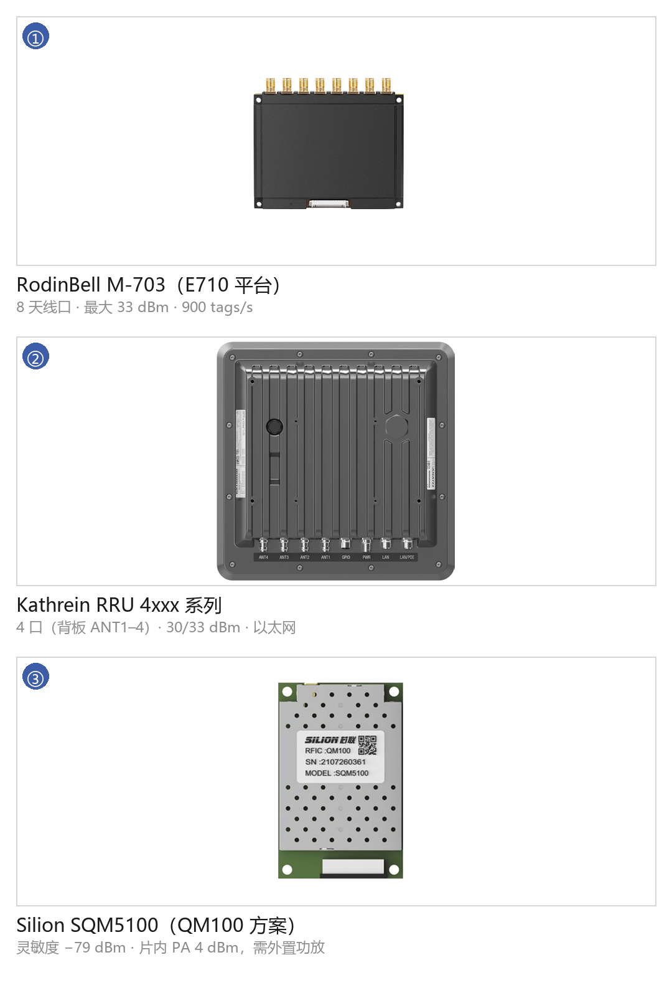
R2 附：手册 / 产品页出处
① RodinBell M-703（E710 平台）
产品页：8 天线口、33 dBm、900 tags/s；外形尺寸取手册图比例。
② Kathrein RRU 4560 / 4xxx
RRU 4000 系列 datasheet：背板 ANT1–4，30/33 dBm。
③ Silion SQM5100（RFID-CM100 平台）
装置图：模块需外置 PA 才能到 30 dBm；−79 dBm 灵敏度按手册。
其余 4 款没有可公开引用的产品图
R700（214×149×30 mm）、R420（190×127×33 mm）、FX9600（273×184×51 mm）、M6e（66×36×8 mm）：P5 用按手册尺寸建的 3D 模型；M-703 / RRU 4560 / SQM5100 用原厂产品图，尺寸标“≈”。
口径提醒
手册 tags/s 与灵敏度都是理想条件；箱内 6 台叠放、金属背壳下按 7 折估，最终以整机实测为准。
选型要问供应商的 8 个问题（现场核对用）
1. 输出功率范围（dBm）是否可调？几个天线口？
2. 接收灵敏度（dBm）？
3. 支持 Session 1/2/3、DualTarget？
4. 盘点速率实测值（不是理论值）？
5. 接口与供电（PoE？24 V？）、防护等级？
6. 支持 RSSI / 相位 / TID 上报？
7. SDK/API（.NET / C / REST）、有 LLRP 吗？
8. 价格、交期、现场调试支持？

